Slide 1
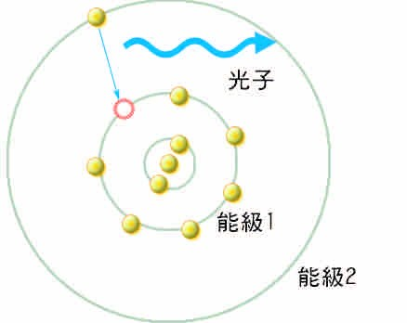
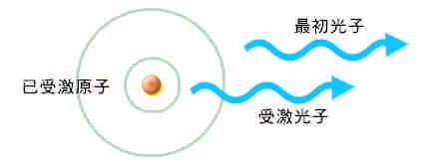
雷射筆的光學
與本主題有關的科學
一.雷射筆的原理：
日常生活中常見的雷射筆，其實是富含科學原理和科技運用的，如果現在還不太暸解的，快快跟上我們的腳步吧！
(以下資料參考雷射原理簡介_繳交筆記1 ：http://eportfolio.lib.ksu.edu.tw/user/T/H/4980B031-20110524204449.pdf)
簡單地說，雷射是一種光源，只是它發光的原理和一般光源不同，發出來的光就有它特別之處。一般光源是經由「自發放射」，而雷射是以「受激放射」來發光的。提及受激放射，在自然界是觀察不到的，但是它的理論，愛因斯坦早在一九一七年就已推導出來，並且預測了受激放射光的特性。只是以當時的技術，尚不足以在實驗室中證實。

Slide 2
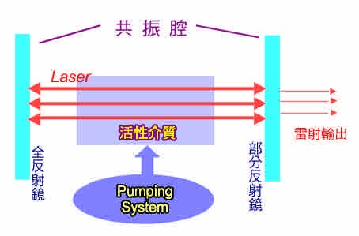
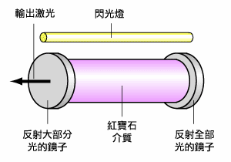
下圖顯示紅寶石雷射的原理。它由一枝閃燈，激光介質和兩面鏡所組 成。激光介質是紅寶石晶體，當中有微量的鉻原子。在開始時，閃光燈發出的光射入激光介質，使激光介質中的鉻 原子受到激發，最外層的電子躍遷到受激態。此時，有些 電子會透過釋放光子，回到較低的能階。而釋放出的光子 會被設於激光介質兩端的鏡子來回反射，誘發更多的電子 進行受激輻射，使激光的強度增加。設在兩端的其中一面 鏡子會把全部光子反射，另一面鏡子則會把大部分光子反 射，並讓其餘小部分光子穿過;而穿過鏡子的光子就構成 我們所見的激光。
雷射的組成：
113級吳柏翰

Slide 3
二,雷射筆顯微鏡：
How to Make a Huge Microscope Projector from a Laser Pen - Amazing Experiment you can do at Home
https://www.youtube.com/embed/IZ4QqtXAM7A
器材：雷射光筆、滴管
材料：水溝水
1. 將雷射筆固定在支架上（ex.以膠帶黏在椅背上），開關以長尾夾夾住使其持續點亮 2. 以滴管吸滿富含微生物的水溝水，並將滴管固定在支架上（ex.以橡皮筋綁在衣架上，衣架3. 藉由輕微旋轉（或推動）滴管的橡膠球，讓滴管的前端能懸掛著一顆水珠，這個步驟需稍加練習才能成功。若是橡膠球太緊無法旋轉，可將橡膠球取下以水潤濕後再裝上 4. 移動椅子來調整雷射筆的光束方向，使其能照射在管口的這顆水珠上 5. 觀察雷射光經由水珠折射後，其照射在牆上的影像中是否有快速移動的影像。影片中這隻跑來跑去的長橢圓形微生物可能是草履蟲，因為它在排水溝中很常見
(此頁資料參考https://www.masters.tw/98281/雷射筆顯微鏡)
113級 吳柏翰
三.繞射：
Diffraction interference patterns with phasor diagrams
https://www.youtube.com/embed/NazBRcMDOOo
繞射對於光來說是非常重要的特性，當光射入一狹縫中，可以

Slide 4
想像成光波在狹縫處形成無數個點波源，然後以此擴散出去。
113級 王文淵
四.波粒二像性與光電效應：
光子是什麼？ 愛因斯坦為啥得諾貝爾獎？ 李永樂老師講光電效應實驗 https://www.youtube.com/embed/vpu7eR2CHuM
愛因斯坦在提出光電效應之後，物理學界開始意識到光(萬物)其實具有波動和粒子的雙重性質。為後續微觀物理和量子力學發展有根本性的貢獻。
113級 王文淵

